Slide 1

Omställning till ny socialtjänstlag
APT-material
Presentation framtagen av vård- och omsorgskontoret, Sollentuna kommun

Slide 2
Instruktion till dig som ska hålla i presentationen
Syftet med materialet är att informera om nya socialtjänstlagens övergripande förändringar och att väcka reflektioner över nuvarande arbetssätt och verksamhet.
Uppföljning av era diskussioner kommer att göras vid workshop för utförare i mars av vård- och omsorgskontoret. Anteckna så att ni kan återberätta. Er kunskap och erfarenhet är av stor vikt för det fortsatta arbetet!

Slide 3
Varför en ny socialtjänstlag?
Nya målgrupper – andra behov
Möjliggöra nya arbetssätt
Kompetensutmaningen – färre ska göra mer
Digitaliseringen – nya beteenden och möjligheter
Notes:
Nuvarande socialtjänstlag är drygt 40 år och mycket har hänt i samhället sedan dess. Den nuvarande socialtjänstlagen trädde i kraft 1982. Även om den har ändrats flera gånger, speglar den inte längre dagens samhällsutmaningar, behov eller arbetssätt inom socialtjänsten.
Nuvarande lagstiftning är ibland svårtolkad för både personal och brukare. Den nya lagen ska vara mer lättbegriplig och användarvänlig, vilket underlättar rättstillämpning och tillgänglighet.
Socialtjänsten påverkas också av samhällsförändringar, som digitalisering. En modern lagstiftning ska kunna möjliggöra och stödja nya arbetssätt och tekniska lösningar.

Slide 4
Från utredning till ny socialtjänstlag
Apr 2017
Aug 2020
Juli 2024
Jan 2025
Maj 2025
1 juli 2025
Utredning startade
Slutbetänkande (utredningens förslag)
Lagrådsremiss
Proposition
Beslut i riksdag
Ny lag

Slide 5
Övergripande förändringar
Den nya socialtjänstlagen syftar till att vi arbetar mer förebyggande, tillgängligt, kunskapsbaserat och jämlikt. Det påverkar både arbetssätt och bemötande – och innebär att vi behöver tänka nytt kring hur insatser planeras, formas och följs upp.
För att nå detta krävs samverkan mellan handläggare, utförare och olika aktörer.
Kunskapsbaserat
Stärker kvalitet och träffsäkerhet
Tillgänglighet
Lätt att få kontakt och stöd
Stöd ska snabbt kunna anpassas vid förändrade behov
Förebyggande
Jämlikhet och jämställdhet
Stöd ska bygga på forskning och beprövad erfarenhet
Jämlika levnadsvillkor oavsett kön, bakgrund eller livsstil
Medvetna val i bemötande, planering och genomförande
Förebygga att behov uppstår
Utveckla förebyggande insatser
Rätt stöd i rätt tid
Information och kontaktvägar ska vara lätta att förstå
Kräver systematisk dokumentation, sammanställning och utvärdering
Arbeta för att bibehålla och stärka individens förmågor

Slide 6
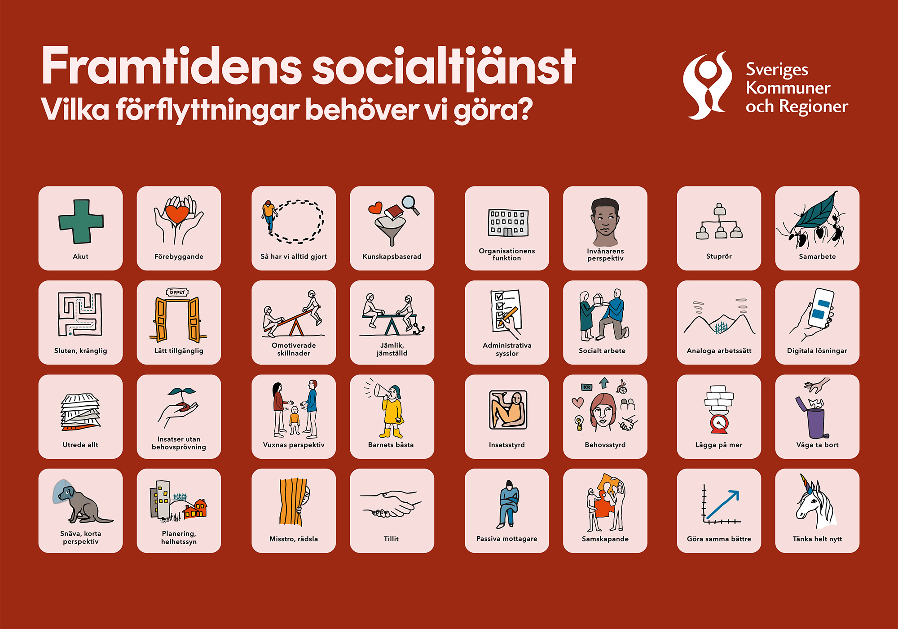
Notes:
Det här är mer än bara en ny lag. Det handlar om ett skifte i hur vi tänker, planerar och möter varje människa.
Den här bilden visar vilka förflyttningar vi behöver göra i socialtjänsten för att möta framtidens behov.
Vi ska gå från det akuta till det förebyggande, från slutna system till öppen tillgänglighet – och från gamla arbetssätt till kunskapsbaserade, samverkande och digitala lösningar.
Det handlar också om ett skifte i perspektiv: från vuxnas till barnets bästa, från misstro till tillit, och från att ”göra mer” till att göra smartare och ibland våga ta bort.

Slide 7

Diskussionsfrågor
Utgå från tidigare bild med förflyttningar. Välj ut tre till fyra förflyttningar som ni tycker är mest relevanta för er verksamhet.
Diskutera följande:
Vilka av dessa upplever ni att ni redan har påbörjat – och vilka känns fortfarande långt borta?
Hur skulle ett framtida arbetssätt se ut om denna förflyttning blev verklighet?
Vad behöver förändras för att komma dit?
Kompetens, struktur, ledarskap, teknik, kultur?
Ser ni behov som vi inte tillgodoser idag?
Notes:
Dela gärna in i mindre grupper.
Tänk gärna även stöd innan insats behövs och inte bara befintliga insatser. Tänk gärna utanför boxen med individen i fokus och inte bara utifrån den struktur som finns idag.

Slide 8

Vill du veta mer?
Sollentuna kommuns utförarportal:
Ny socialtjänstlag - vad innebär den för dig som utförare?
SKR:s hemsida Framtidens socialtjänst:
Omställning, Framtidens socialtjänst | SKR

